Slide 1



Szombathely
Köszönti Lions vendégeit

Slide 2


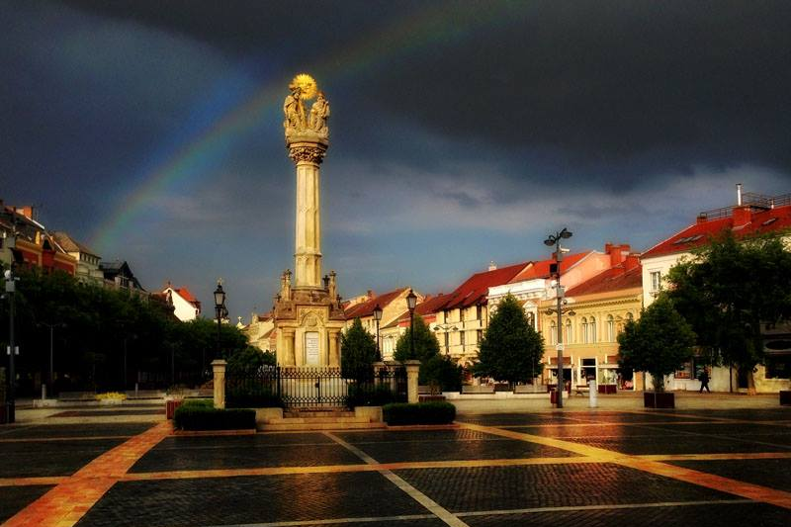
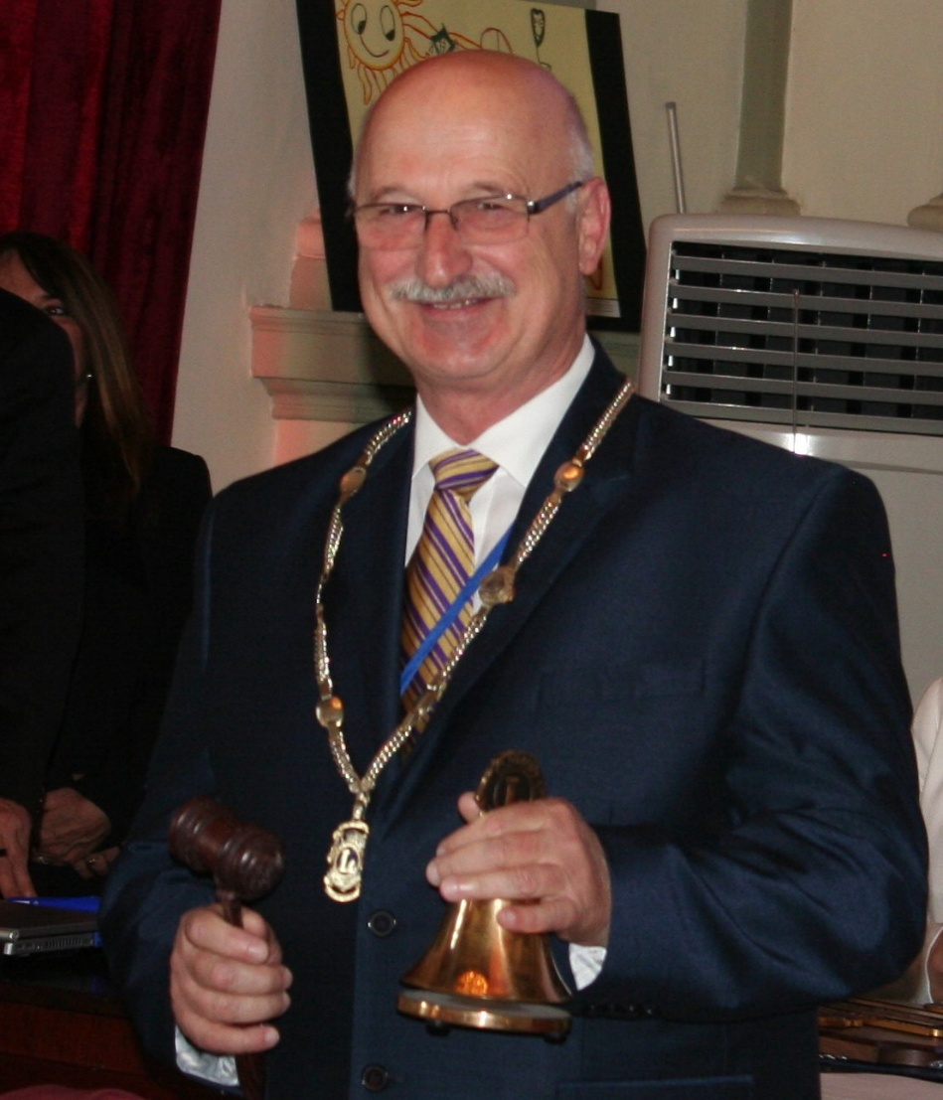
Szombathely
Simon Zoltán Kormányzó

Slide 3

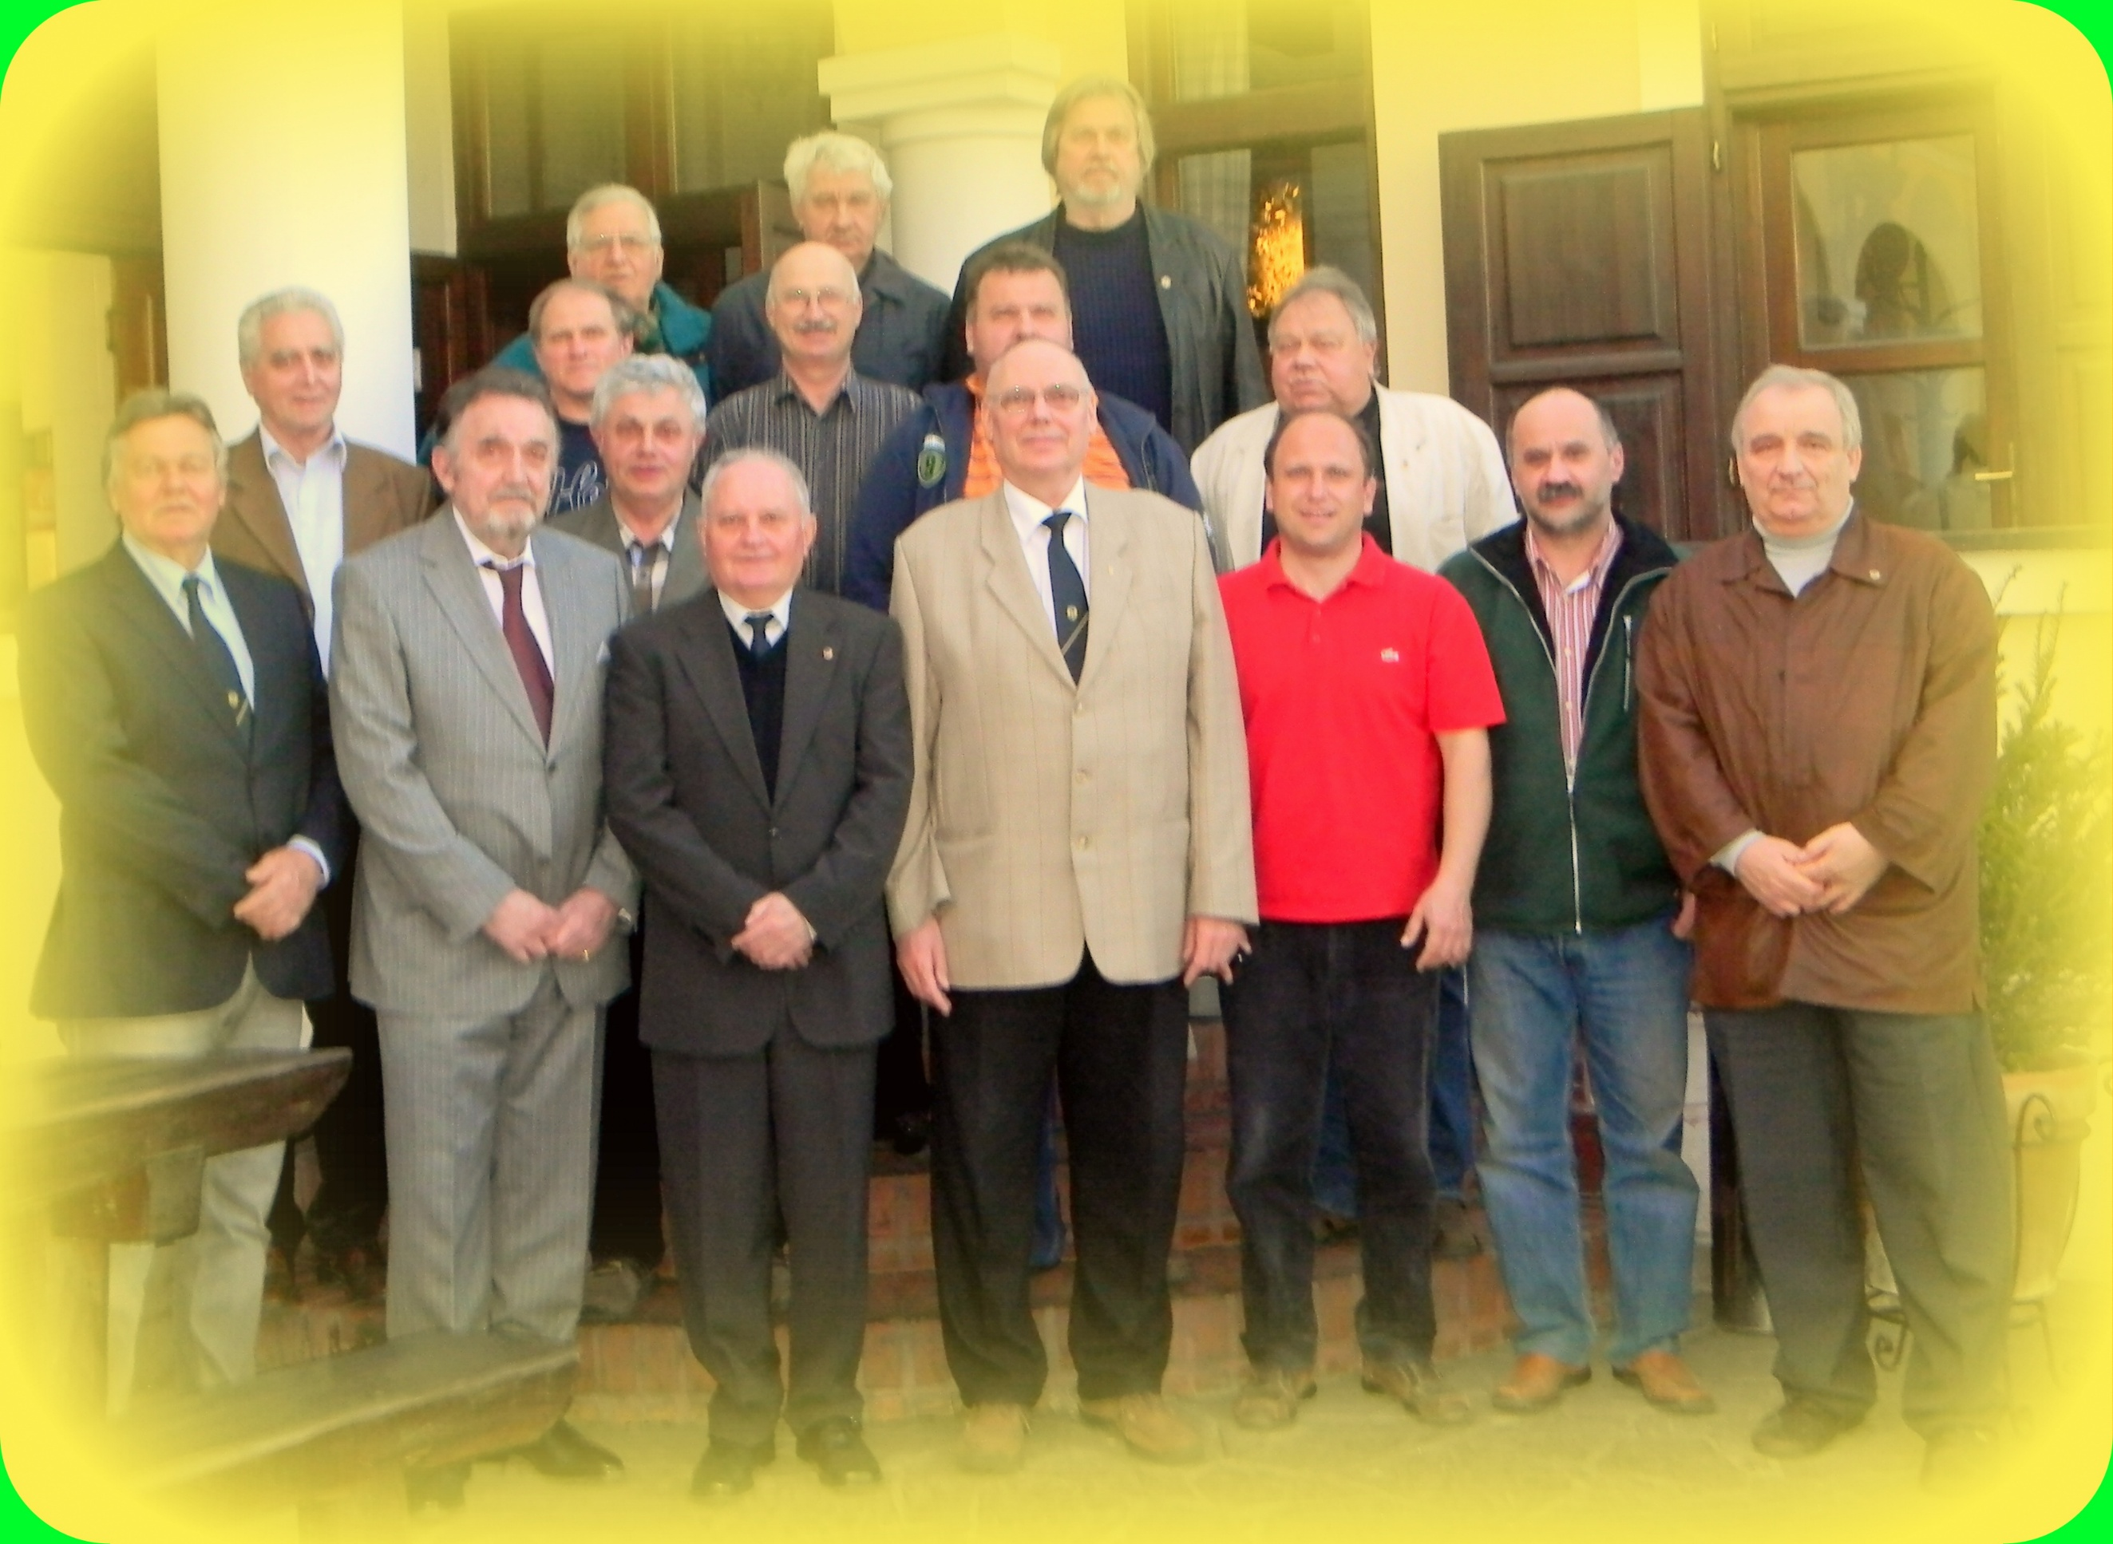

A vendéglátok

Slide 4


Slide 5



Slide 6


